Slide 1
Vaje za mišice medeničnega dna
Patronažna služba ZD Postojna

Slide 2
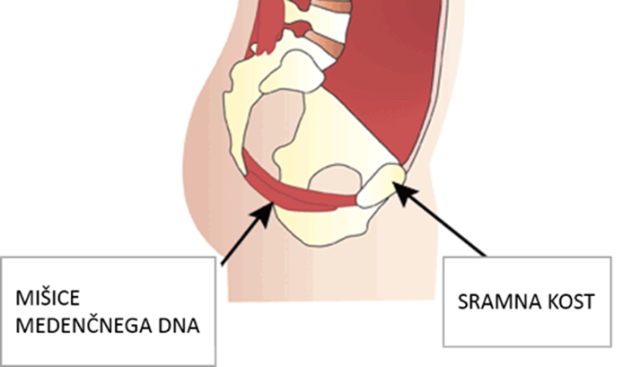
ANATOMIJA – mišice medeničnega dna
Ležijo na dnu medenice,
Potekajo od sramnice do trtice in navzven do sedničnih kosti
Zapirajo medenični izhod

Slide 3
VZROKI NEPRAVILNEGA DELOVANJA MIŠIC
Nosečnost
Porod
Poškodbe presredka
Ginekološke operacije
Pomanjkanje tel. dejavnosti
Prekomerna TT
Zaprtje
Dvigovanje težkih bremen…

Slide 4
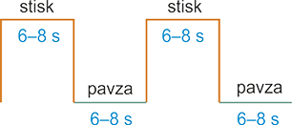
VAJE-program vadbe
Pomembno: krčenje pravih mišic
Pri krčenju pride do pomika presredka navznoter
Stisk mišic zadržite vsaj 6-8 s, nato sledi pavza. Stisk ponovite 8-12 krat. Vaje izvajajte vsaj 3-krat dnevno.
Čez nekaj časa je treba intenzivnost vadbe povečati. Prvih 5 ponovitev stiskov isto- nato pa, medtem ko stisk zadržujete, dodate še 3 do 4 maksimalne stiske z višjo hitrostjo.
Ob pravilnem izvajanju vaj, boste izboljšanje opazile v 3-5 mesecih.

Slide 5
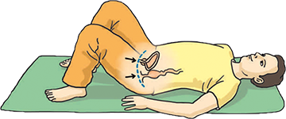
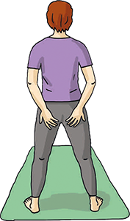
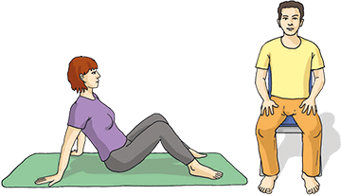
POLOŽAJI IZVAJANJA VAJ
ob stisku mišic: ne zadržujte dihanja ne stiskajte zadnjice
mišice v spodnjem delu trebuha so lahko napete

Slide 6
KAKO UGOTOVITE ALI PRAVILNO KRČITE MIŠICE MEDENIČNEGA DNA?
Z ogledalom: mišice med nožnico in zadnjikom se med stiskom pomaknejo navzgor in navznoter
Vstavite prst v nožnico: se čuti stisk mišic
Med spolno aktivnostjo: ko stisnete mišice-partner čuti stisk mišic
Pri ginekološkem pregledu: ginekolog preveri ali je stisk dovolj močan
KORISTNI NASVETI:
Ne izvajajte vaj med uriniranjem
Za izvajanje vaj si vzemite dovolj časa

Slide 7
DODATNE INFORMACIJE
Center za krepitev zdravja ZD Postojna na tel: 05 7000432, 031363448
Osebno v prostorih CKZ- dipl. fizioterapevt
Veliko uspeha pri izvajanju vaj

